Slide 1
11-2 对坐标的曲线积分
一、对坐标的曲线积分的概念
二、对坐标的曲线积分的计算法

Slide 2



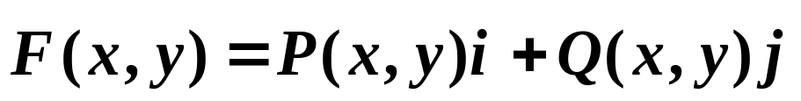





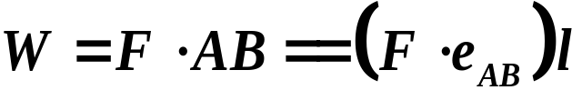

一、对坐标的曲线积分的概念
?
1.引例: 变力沿曲线所作的功
( 连续 )
常力沿直线AB所作的功:

Slide 3
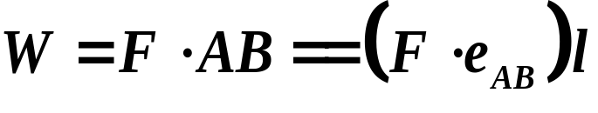

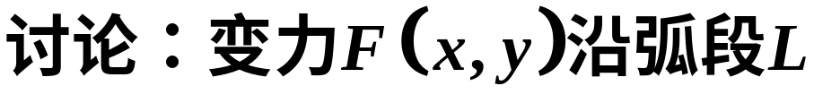








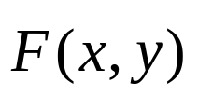
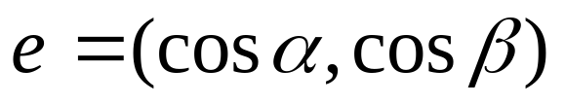
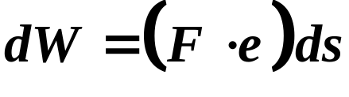
常力沿直线作功
以直代曲
方法：元素法
过程：
在L上取一小弧段，
则
(1) 近似看作不变；
(2)移动的方向可近似视为 上点的移动方向的
单位切向量 的方向，
长度近似
为 .
于是可得功元素为 .

Slide 4
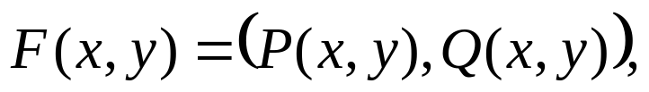
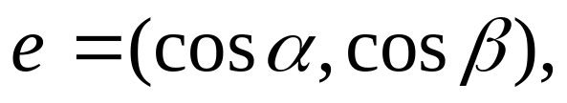
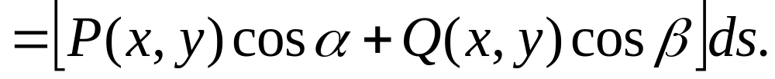

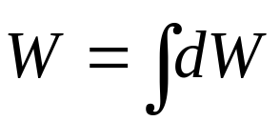
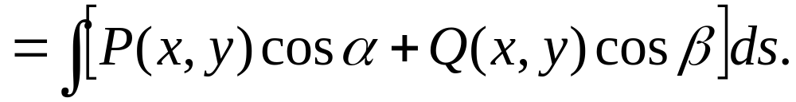

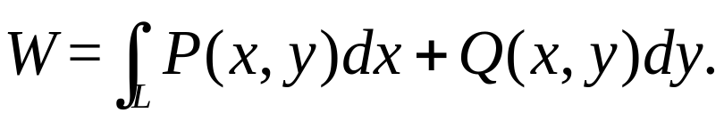
由于
于是， 沿有向弧段AB做功为
将其记为如下形式：
?

Slide 5



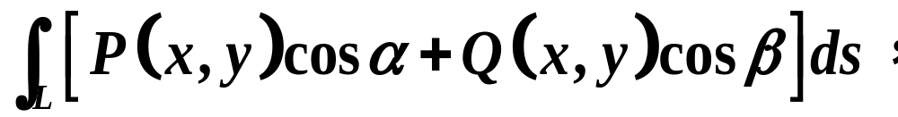
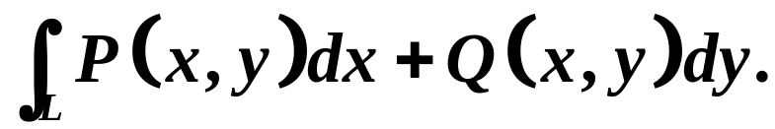
2.对坐标的曲线积分的定义
2.1定义
设L为xOy面内从点A到点B的一条有向光滑曲线弧.
有向
在L上有界.
是L上点 处沿L方向的切向量的方向角.
沿L方向的切向量的
如果下列曲线积分存在
将其记为如下形式
称其为 在有向曲线L上对坐标的曲线积分
(也称为第二类的曲线积分).

Slide 6
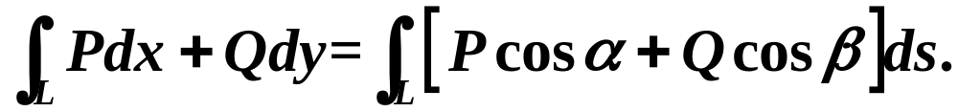
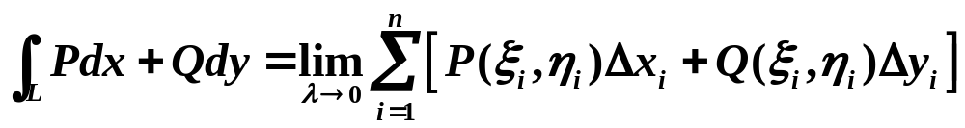
称 为被积函数；
L为积分弧段.
注意：
(1)结合第一类曲线积分的定义式，实质上有
即这类积分运算实质上仍是无穷累加(求和).
(2)直接给出了两类曲线积分的联系
且这类积分也有诸如线性性、分段可加性等性质.

Slide 7







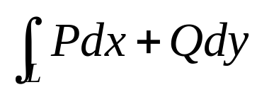
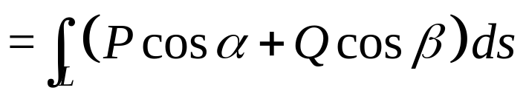
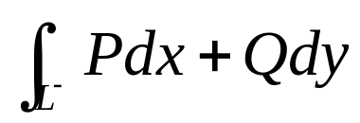
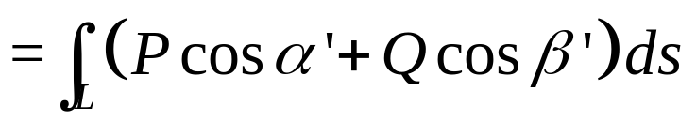

(3)用 表示与 方向相反的有向曲线弧，则
与L上同一点处的切向量方向相反，
于是，有
根据定义，有
因此，有
—
即，第二类的曲线积分有方向性.

Slide 8
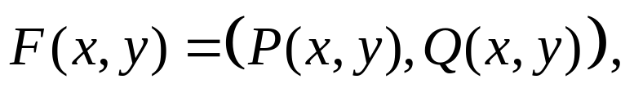
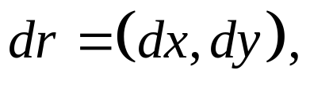
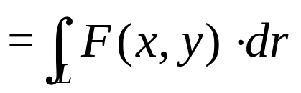


2.2存在性
当 在光滑曲线弧L上连续时，第二类曲线积分存在.
2.3向量形式
若向量值函数
有向曲线元记为
则
2.4推广
类似地，可定义空间有向曲线弧 上的第二类曲线积分:
是 上(x,y,z)沿 方向的切向量的方向角.

Slide 9

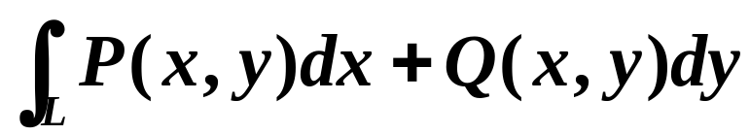
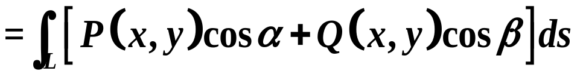

二、对坐标的曲线积分的计算
——化为定积分来计算

Slide 10
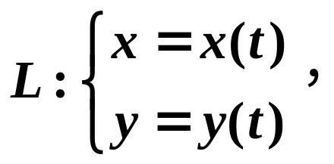



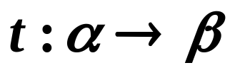
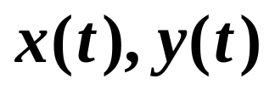
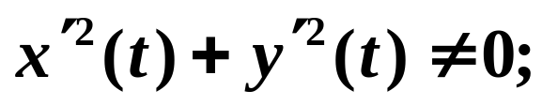
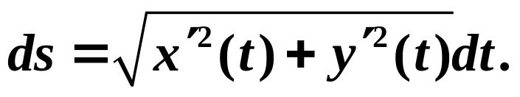

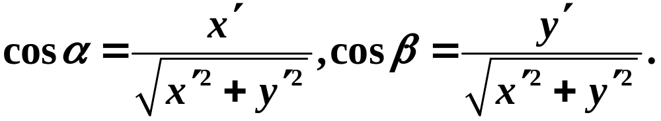
1. 平面曲线积分
(化为定积分)
（1）参数方程情形
设曲线
从 变到
(记为 )
其中
有连续的导数，且
在L上连续.
则，首先有
其次，
进一步有
L上任意点处的切向量
于是，

Slide 11

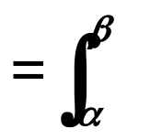






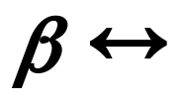
积分下限
L的起点；
积分上限
L的终点.
注：
第二类的曲线积分转化为定积分计算：
一代
（将积分弧段L的方程曲线积分的被积表达式）；
二定限
(定积分下限对应L起点，上限对应L终点)

Slide 12
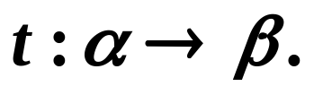
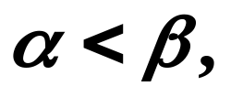

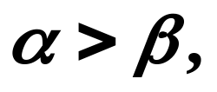
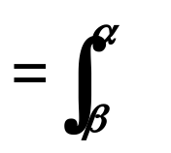

关于第二类的曲线积分转化为定积分计算公式中积分限的说明：
设曲线
L上任意点处的切向量
其指向与参数t的
增长方向一致.
若
则切向量 方向与曲线方向一致,
若
则切向量 方向与曲线方向相反,

Slide 13
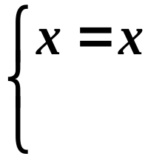

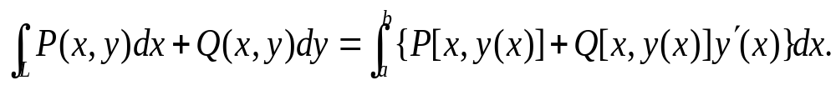

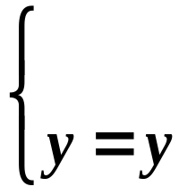
（2）直角坐标情形
若
若

Slide 14
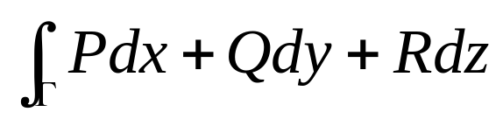
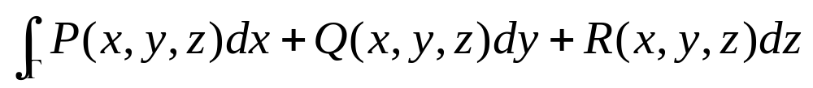
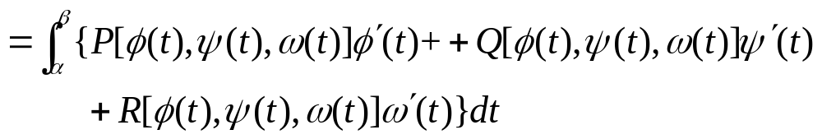
2. 空间曲线积分
若

Slide 15
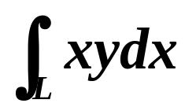
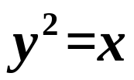


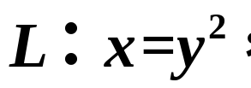


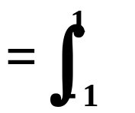
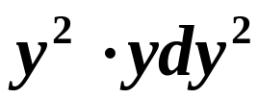



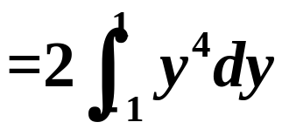


例1 计算 ，其中L为抛物线 上从A(1,-1)
到B(1,1)的一段弧.
解：
则有

Slide 16














例1 计算 ，其中L为抛物线 上从A(1,-1)
到B(1,1)的一段弧.
另解：转化为对x的定积分计算.
将L分为 两段.
于是

Slide 17
















例2 计算 ，其中L为
(1)从点A 沿x轴到点B 的直线段；
(2)半径为a，圆心在原点，按逆时针方向绕行的上半圆周.
(两条路径不同，起点、终点相同)
解： (1)
(2)
注：该例说明第二类曲线积分与路径有关.

Slide 18









例3 计算 其中L为
(1)抛物线 上从 到 的一段弧；
(2)抛物线 上从 到 的一段弧；
(3)有向折线 , 依次是点
注：该例说明第二类曲线积分与路径无关.
此时，可舍弃原来的路径，重新构造简单的积分路径计算.
何时第二类曲线积分与路径无关？

Slide 19























解: (1)
(2)
(3) L分为OA,AB两段.
(易求)
则原式=

Slide 20

课堂思考：

Slide 21
思考题解答
曲线方向由参数的变化方向而定.

Slide 22




小结
(1)对坐标的（第二型）曲线积分可用对弧长的（第一型）曲线积分来定义：

Slide 23



(2) 对坐标的曲线积分的计算公式：
（可以推广到空间曲线上 ）

Slide 24
作业
p.203： 3.(4),(7); 4. 5. 8.

